Slide 1
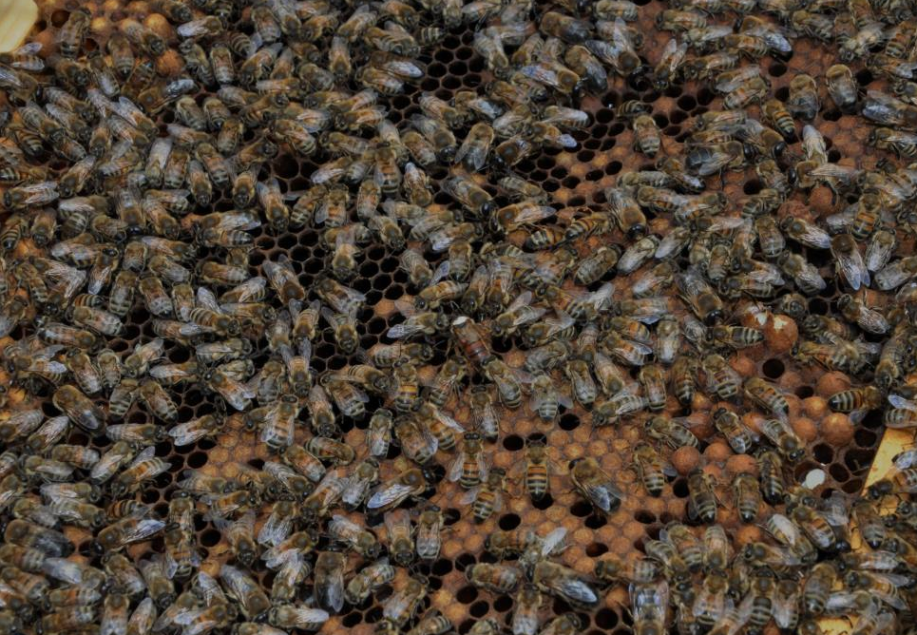

Königinnenzucht
im Miniplus nach Martin Hunzinger
Anbrüter und
weiselloses
Endpflegevolk
(oder Brutschrank)
Autor: Jürg Glanzmann
Juli 2013
©apiservice-gmbh
Notes:
Redaktion Jürg Glanzmann
Fotos Ruedi Ritter
Diverse Fotos Martin Hunzinger und Jürg Glanzmann
Vorwort:
Zuchtsystem ist eigenständig!
Waben werden nicht in Wirtschaftsvölker oder Ableger integriert
Rassenunabhängig
Einfaches zügiges Züchten
Für den Kleinimker wie auch für den Profi

Slide 2
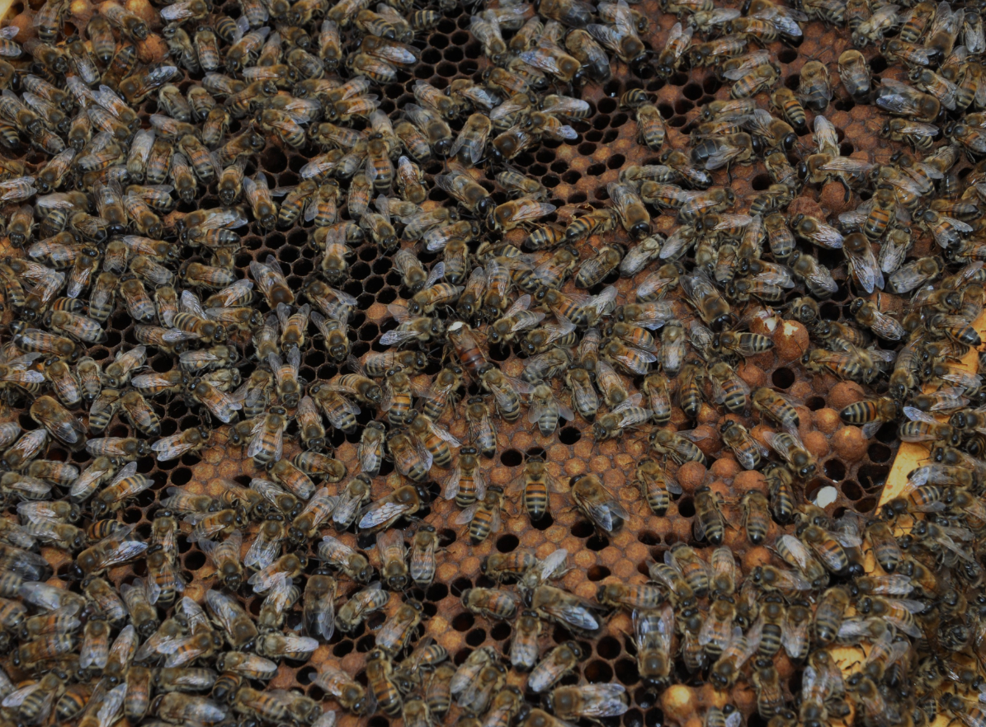
Ablauf Vortrag
Biologie Varroamilbe
Varroamilbe, Viren und
andere Krankheiten
Hauptursachen der Winter-
verluste
Konzept Varroabekämpfung
Ablauf Vortrag
Biologie Varroamilbe
Varroamilbe, Viren und
andere Krankheiten
Hauptursachen der Winter-
verluste
Konzept Varroabekämpfung
Ablauf Vortrag
Biologie Varroamilbe
Varroamilbe, Viren und
andere Krankheiten
Hauptursachen der Winter-
verluste
Konzept Varroabekämpfung
Ablauf Vortrag
Biologie Varroamilbe
Varroamilbe, Viren und
andere Krankheiten
Hauptursachen der Winter-
verluste
Konzept Varroabekämpf
Anbrüter/Pflegevolk
Zuchtstoffauslese /Umlarven
Begattungseinheiten bereitstellen
Zellen verschulen
Begattungsstation
Königinnen prüfen und zeichnen
Miniplus mit 3 Brutzargen und 2 bis 4 Honig-Zargen

Slide 3
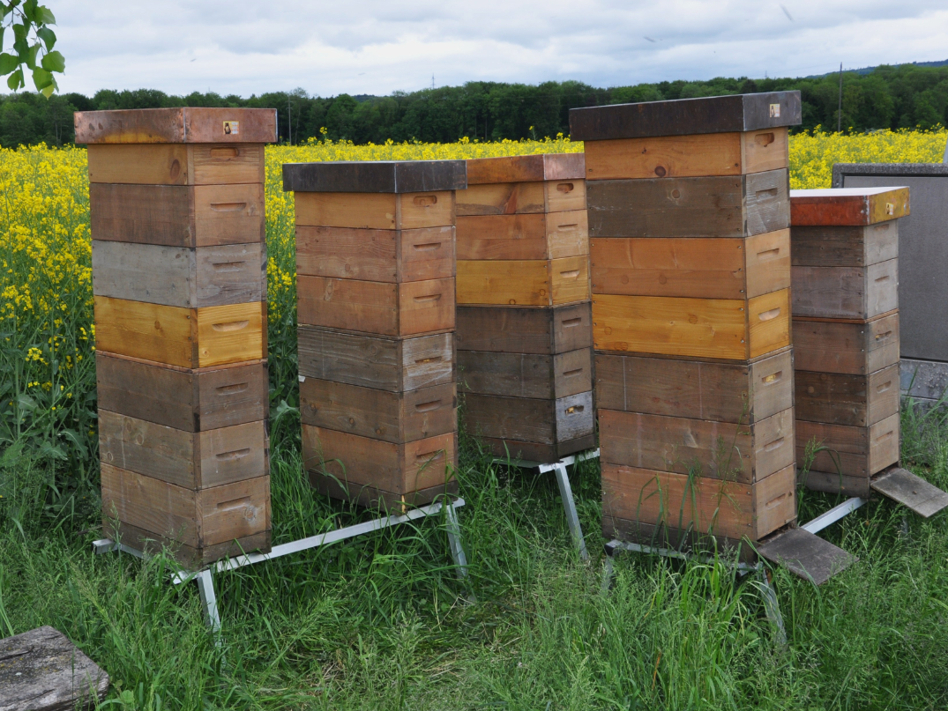
Miniplus mit 3 Brutzargen und 2 bis 4 Honig-Zargen
Notes:
Starke Miniplusvölker (Miniplus-Winterkasten mit 13 Waben pro Zarge)
mit 3 Honigaufsätzen werden als Ausgangmaterial für Anbrüter- und Pflegevölker benötigt.
Die gefüllten Honigwaben ersetzen bei den Miniplus die Futtergeschirre!

Slide 4
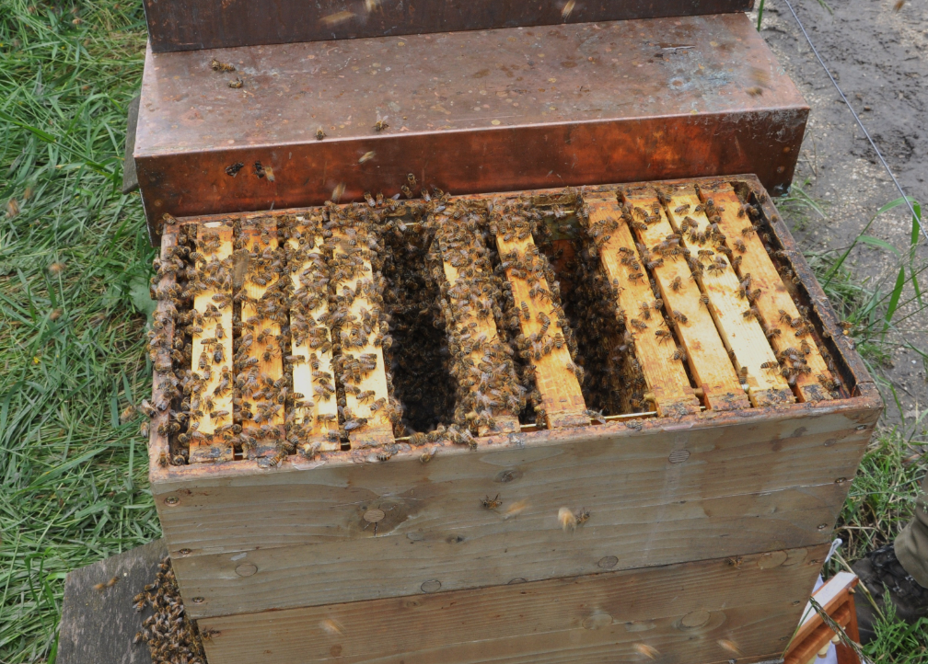
1. Anbrüter/Pflegevolk
kräftiges
vitales
Volk
Notes:
Es muss viel, ja sehr viel Bienenmasse da sein, um dann 2 Zuchtrahmen à 21 Zellen zu geben!!!

Slide 5
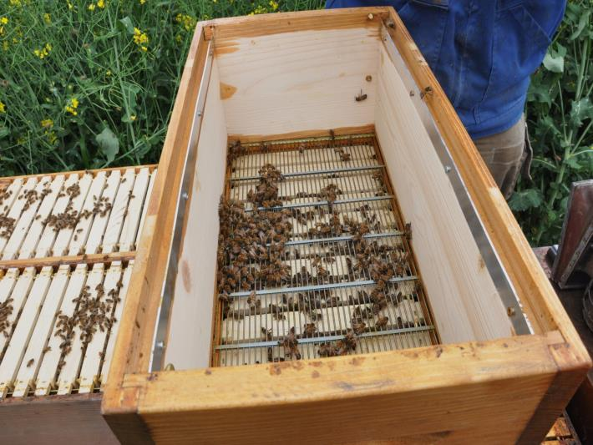
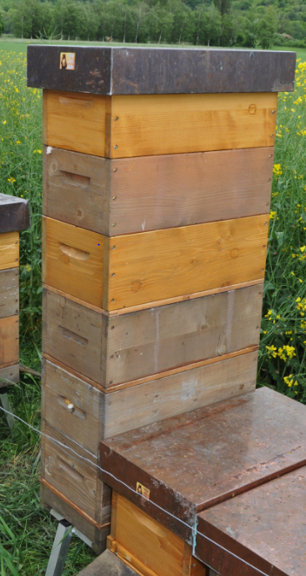
Königinnengitter
zwischen
Brutzargen

Slide 6
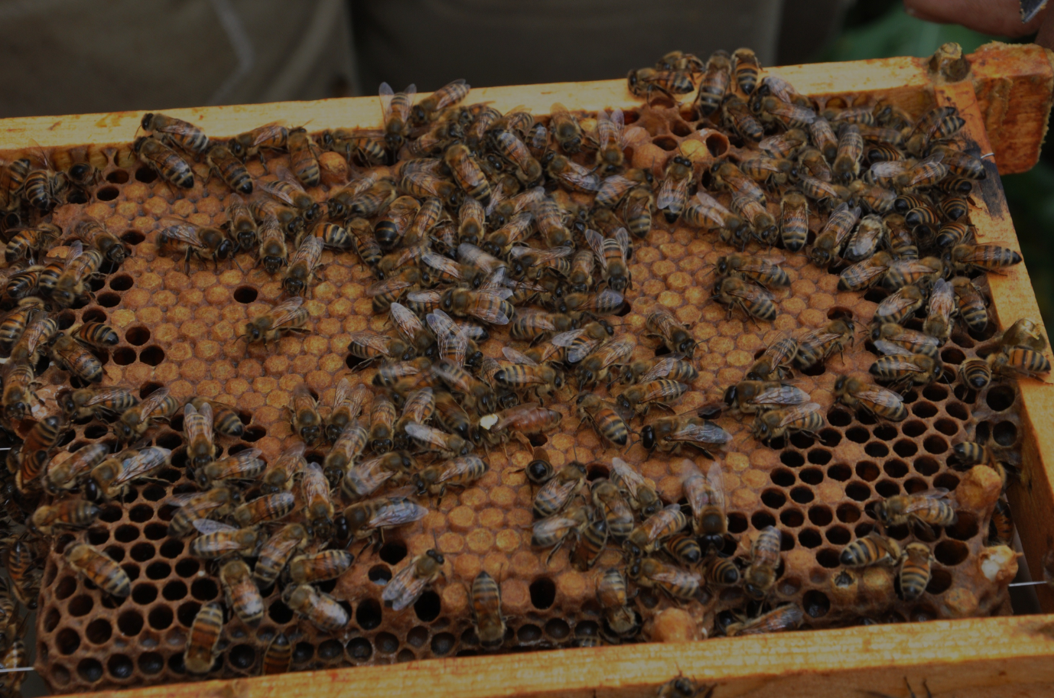
Königin darf nicht in
Anbrüter gelangen!
Zarge mit
Königin
separieren
Notes:
7 bis 10 Tage vor Zuchtbeginn sind zwischen die einzelnen Brutzargen Königinnengitter zu legen.
Somit ist die Suche nach der Königin viel einfacher! (kann nur noch auf einer Zarge sein; respektive muss gar nicht gesucht werden, da diese Zarge nicht in den Anbrüter gelangt)

Slide 7
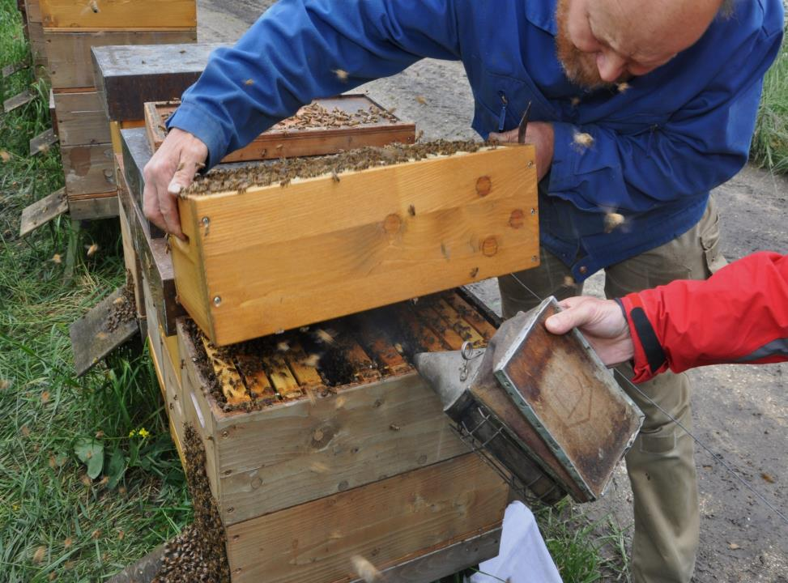
Stamm-
volk
Anbrüter- / Pflegevolk zusammen stellen
Notes:
Anbrüter:
2 Brutzargen verdeckelt, Raum für 2 Zuchtrahmen belassen (es werden pro Brut-Zarge 3 Waben herausgenommen)
1 Honigzarge mit 1-2 Waben mit offenem Honig
Anbrüter mindestens 4 Stunden so belassen bevor Zuchtlatten reinkommen
Stammvolk
Brutzarge mit Königin und ein Honigraum. Diese Zarge um 180° drehen (Flugloch in entgegengesetzter Richtung)

Slide 8
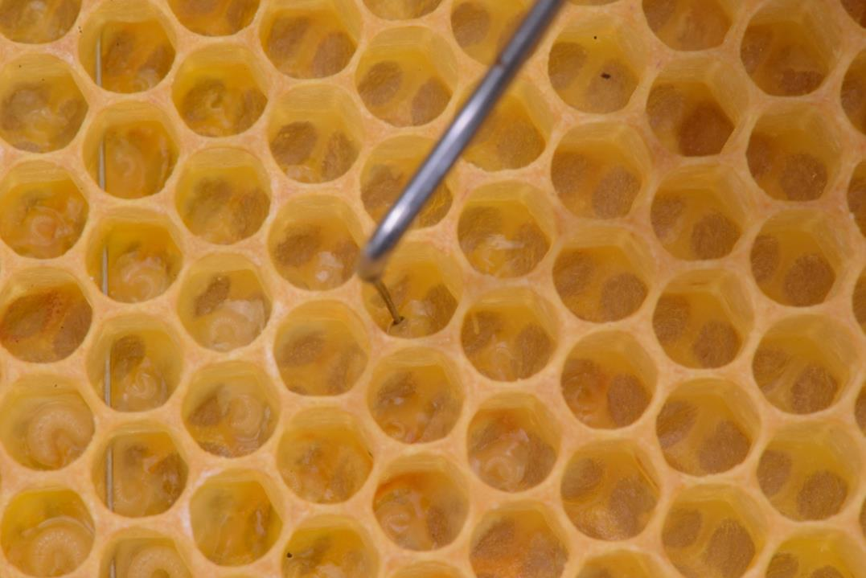
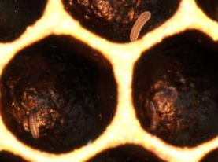
2. Zuchtstoffauslese / Umlarven
Wabe mit Zuchtstoff
sorgfältig abwischen
Notes:
Am besten auf einer Brutwabe vom Vorjahr. Das Umlarven von Maden auf frischen Brutwaben (die im selben Jahr gebaut wurden) ist schwierig

Slide 9
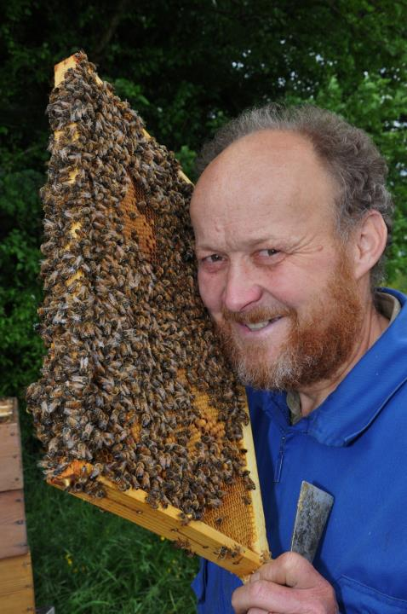
Zuchtkriterien:
Honigleistung
Sanftmut
Wabenstetigkeit
Schwarmträgheit
Diverse Kriterien wie Putztrieb, Frühjahrsentwicklung, wenig Verbau/Wirrbau, Varroatoleranz, Langlebigkeit
Notes:
Auch das Kriterium Verdeckeln sollte beachtet werden. (das Nachverfolgen ist aber aufwendig, da meist nicht bekannt ist, von welchen Völkern der Honig ist)
Schöne Deckelung heisst «weisse Hochdeckelung» ; zwischen dem Honig und dem Deckel ist ein kleiner Zwischenraum mit Luft. So kann gut entdeckelt werden.
Ist kein Zwischenraum vorhanden ist das Abdeckeln mühsam! Dies Eigenschaft ist Volksspezifisch und genetisch vererbbar.

Slide 10
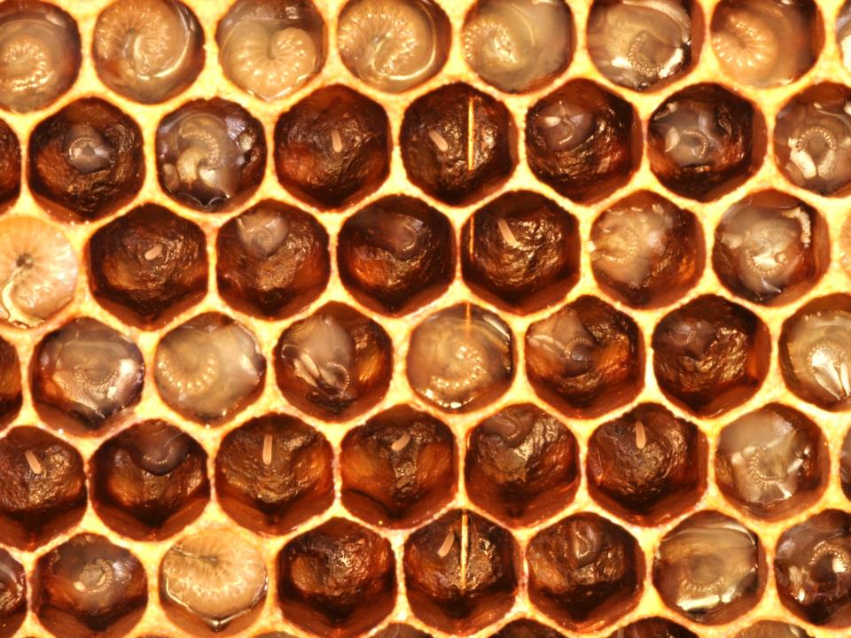
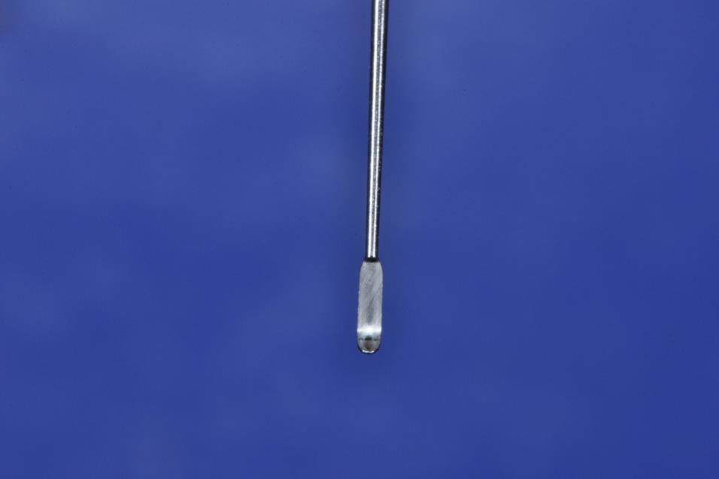
ganz junge Larven
umlarven
Notes:
Die Larven dürfen maximal ein Tag alt sein, um qualitativ hochwertige Königinnen zu Züchten

Slide 11
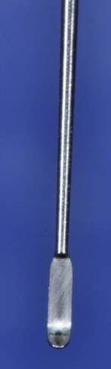
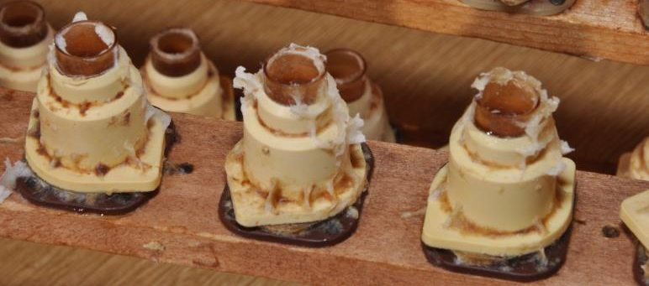
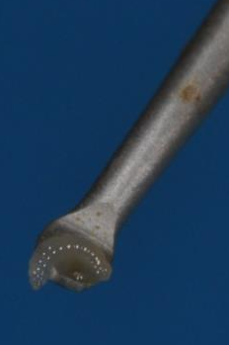
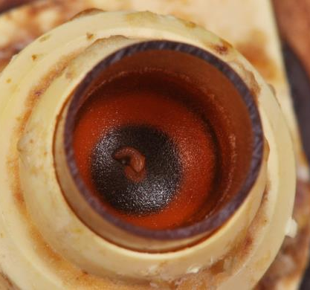
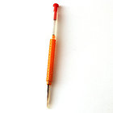
umlarven
1-tägige Larve
Notes:
Traditioneller Umlarvlöffel
Chines (Chinesischer Umlarfwerkzeug rot)

Slide 12
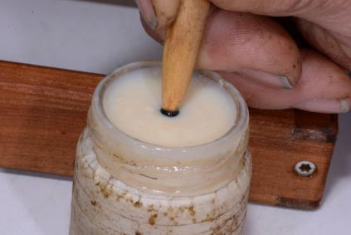
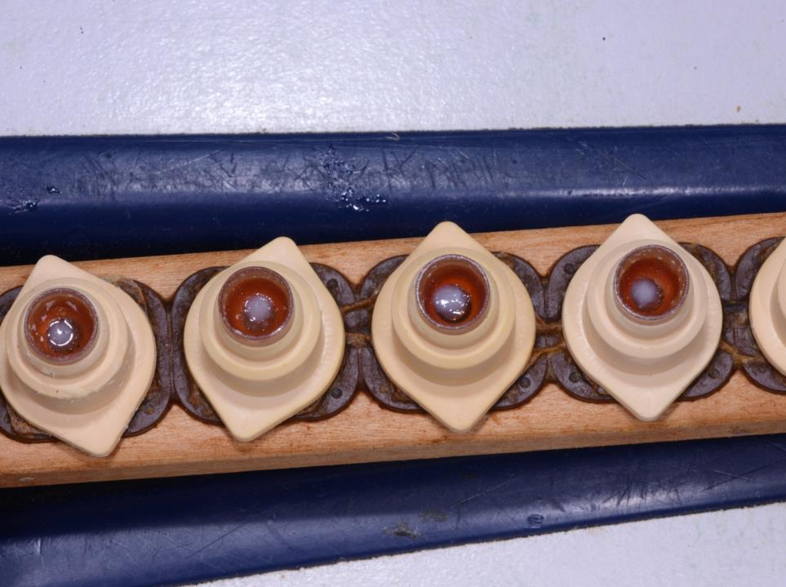
Näpfchen mit Futtersaft Gelée Royale
Notes:
Vor dem Umlarven kann frischer Futtersaft (Gelée Royale) in Näpfchen gegeben werden

Slide 13
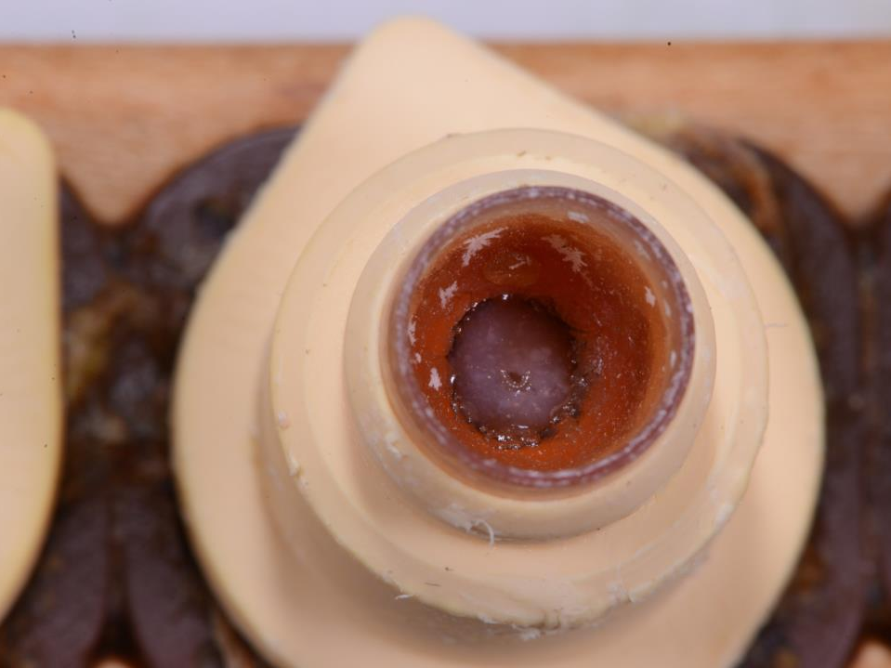
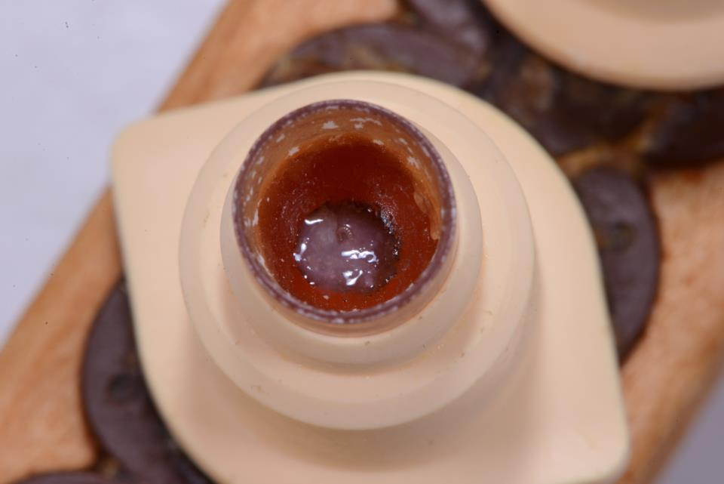
Notes:
1-Tägige Larve in Näpfchen

Slide 14
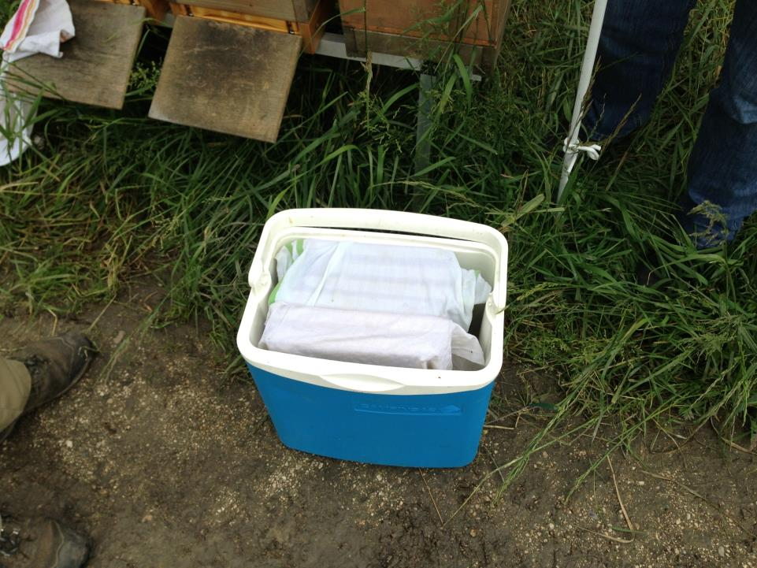
Notes:
Transport der Zuchtlatten in einer Kühlbox mit feuchten Tüchern; so können Zuchtlatten bis zu 4 Stunden «zwischengelagert» werden

Slide 15
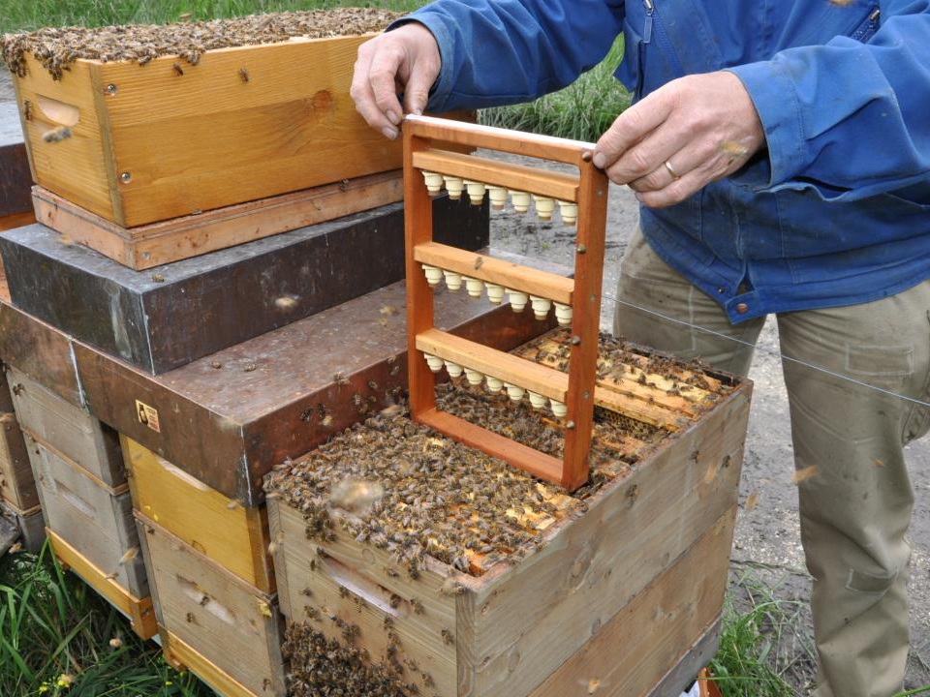
Pflegevölker müssen sehr stark sein!
Notes:
2 Zuchtrahmen à 21 Zellen werden eingefügt

Slide 16
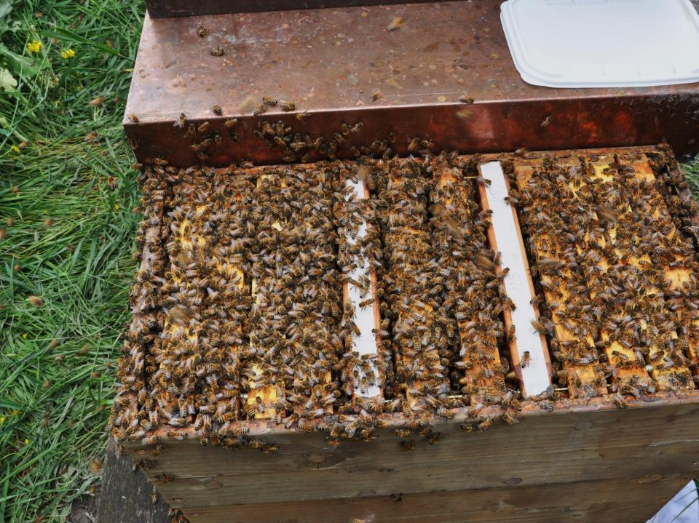
2 Zuchtlatten sind drin; 1 Honigaufsatz
darüber setzen

Slide 17
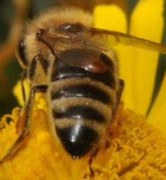
Alter Tage | Königin | Biene
1 | befruchtetes Ei
2
3
4 | Fütterung mit Fütterung mit Bienen- Königinnenfuttersaft futtersaft, Honig, Pollen Rundmade
5
6
7
8 | verdeckeln
9
10
11
12
13
14
15
16 | schlüpfen
17
18
19
20
21 |  | schlüpfen
22
Varroaproblematik!
Notes:
Die Varroamilbe geht in den letzten Stunden vor der Verdeckelung in die Zellen.
Ist keine offene Brut mehr vorhanden, können auch Königinnenzellen befallen werden.
Bei späten Zuchten empfiehlt sich einen Drohnenwabe mit offener Brut beizugeben damit die Milben diese befallen.

Slide 18
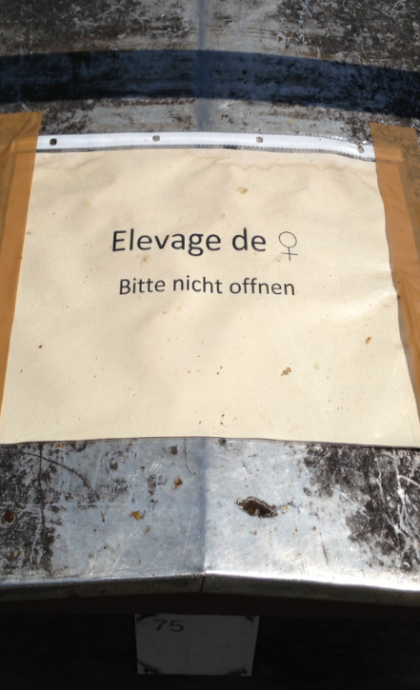
Volk nicht stören
Alter Tage | Königin
1 | befruchtetes Ei
2
3
4 | Rundmade
5
6
7
8 | verdeckeln
9
10
11
12
13
14
15
16 | schlüpfen
Bitte nicht öffnen!!
umlarven
Zellen schützen
Zellen in Begattungskästchen
Notes:
Verschulen der Zellen am 10. oder 11. Tag nach dem Umlarven. Achtung!!! Bei hohen Temperaturen können die Königinnen einen halben Tag früher schlüpfen.
Mit dem Brutapparat ist dies nicht der Fall.

Slide 19
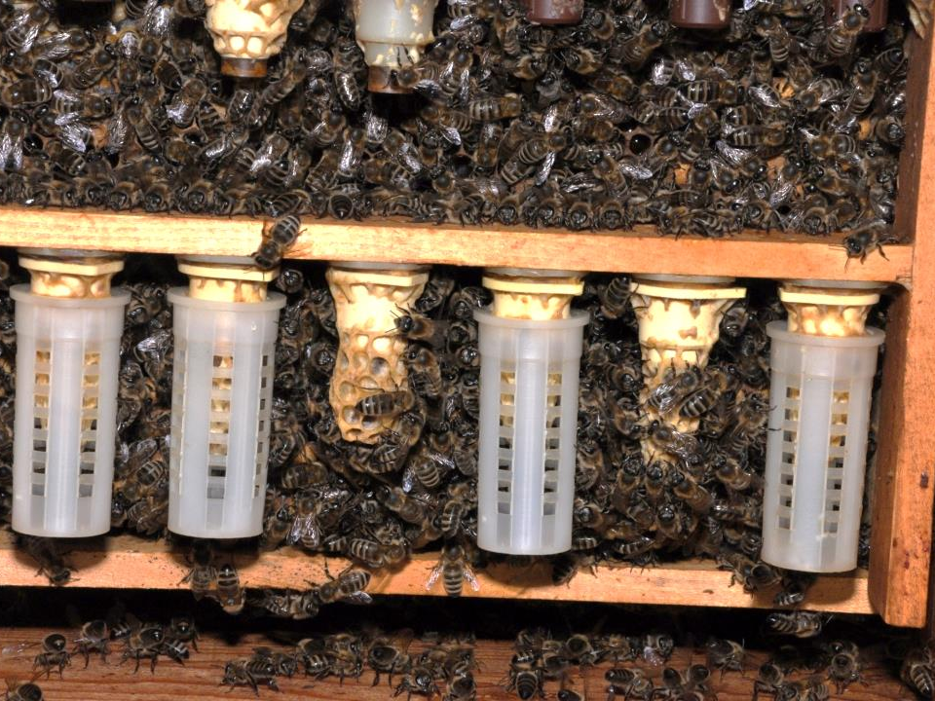
Zellen schützen, wichtig bei späten Zuchten, 5 Tage nach einhängen des Zuchtrahmens
Notes:
Zellen schützen sobald diese verdeckelt sind. Dies ist 5 Tage nach dem Umlarven der Fall.

Slide 20
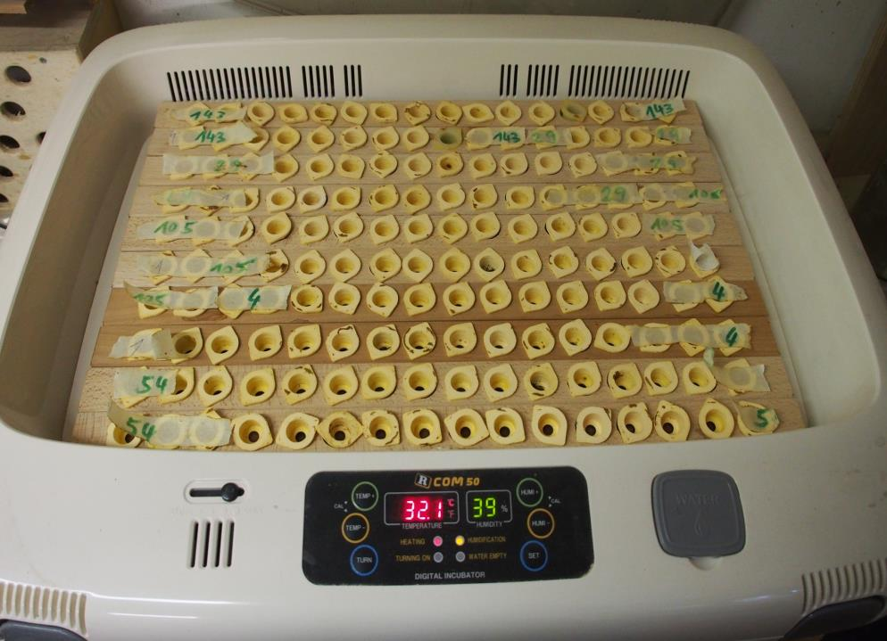
34.5
60
Notes:
Brutschrank mit 160 Königinnenzellen

Slide 21
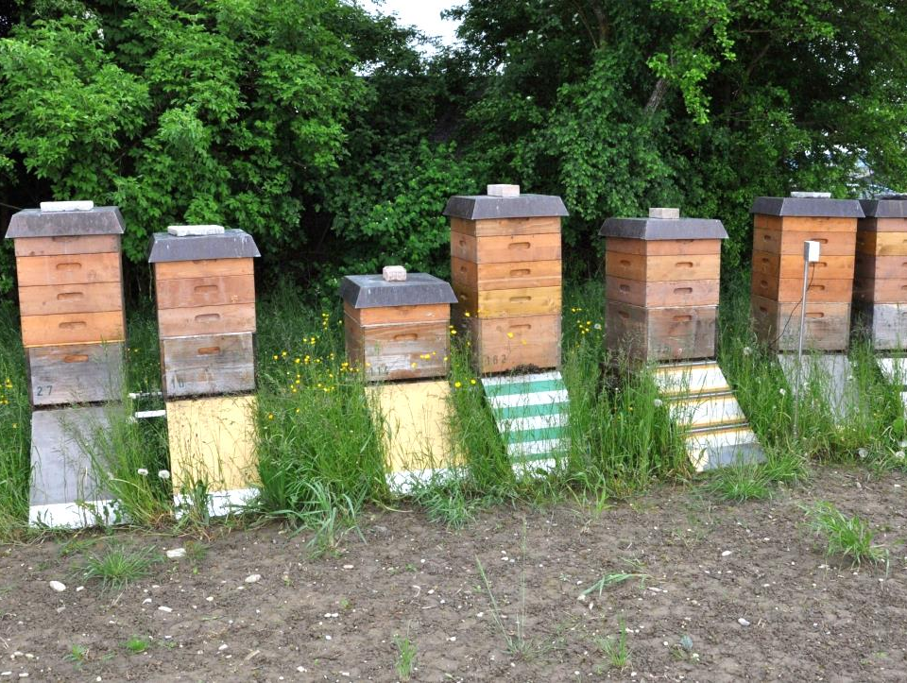
Kontrolle Inspektor
Notes:
Die meisten Begattungsstationen verlangen eine Standkontrolle um den Übertrag von Krankheiten auf der Begattungsstation zu vermeiden.
(Kontrolle auf Sauer- und Faulbrut)

Slide 22
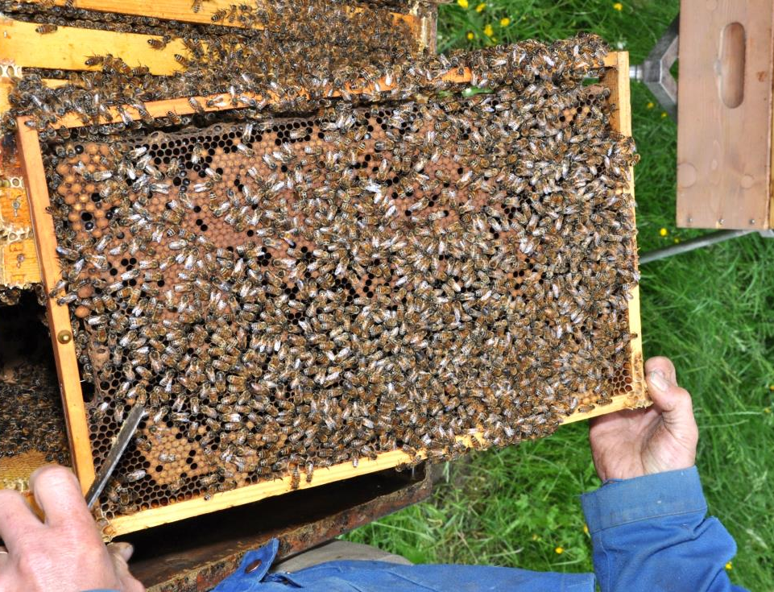
Kontrolle Inspektor
Notes:
Volk- und Brutkontrollen durch den Inspektor

Slide 23
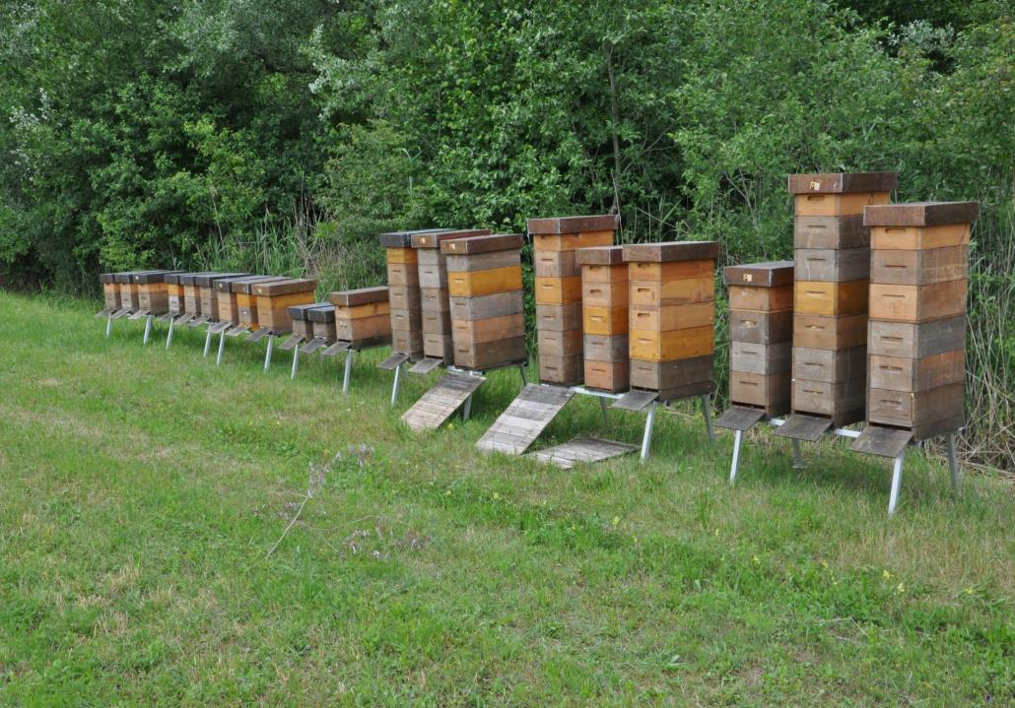
3. Begattungseinheiten
bereitstellen
Miniplus «Überwinterungskasten als Lieferant für Bienen und Waben der Zuchtkästli
Notes:
Den Miniplus mit 4 oder mehr Aufsätzen werden Brut und Futterwaben sowie Bienen entnommen
(Miniplus mit einer oder 2 Zargen wurden schon für das erstellen von Minipluseinheiten «geerntet»)

Slide 24
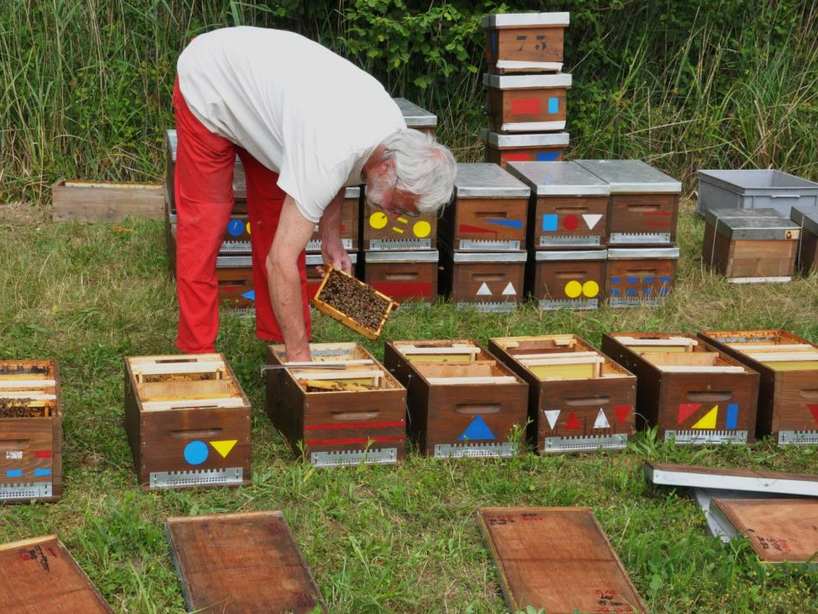
Zuchtkästli bereitstellen
Notes:
Hier sehen Sie doppelte Miniplus (ein Flugloch vorne, eines hinten)
Diese werden so auf die Begattungsstation gebracht.

Slide 25
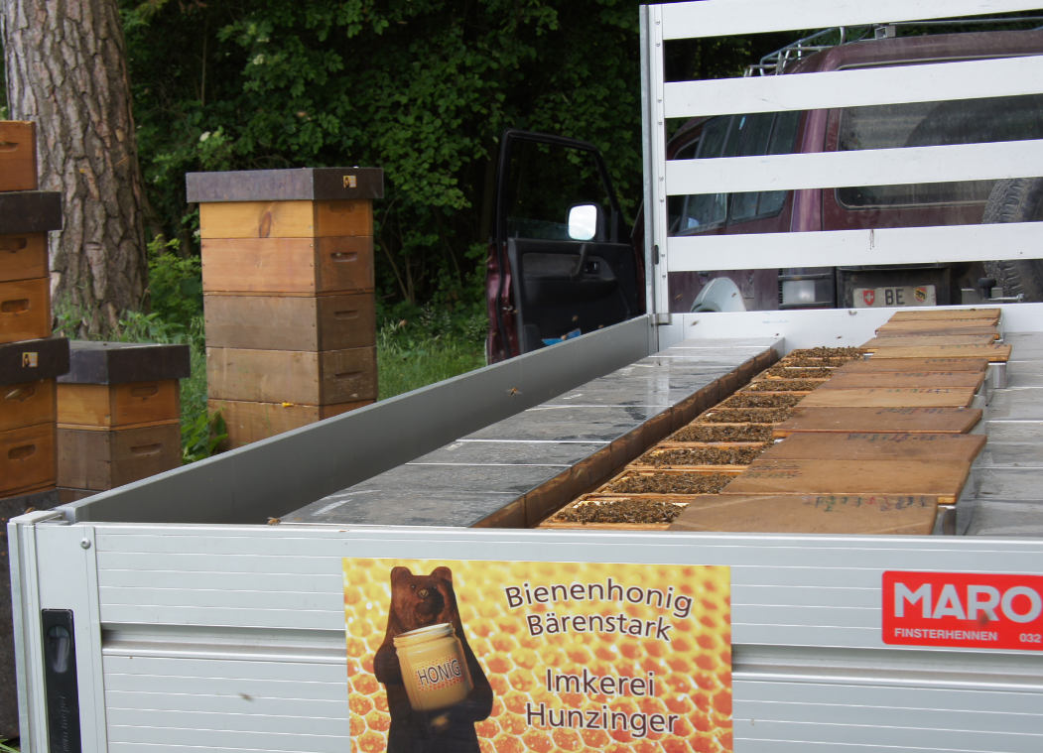
Zuchtkästli bereitstellen
Notes:
Die Miniplus werden auf dem Anhänger belassen und direkt mit Waben/Bienen befüllt.

Slide 26
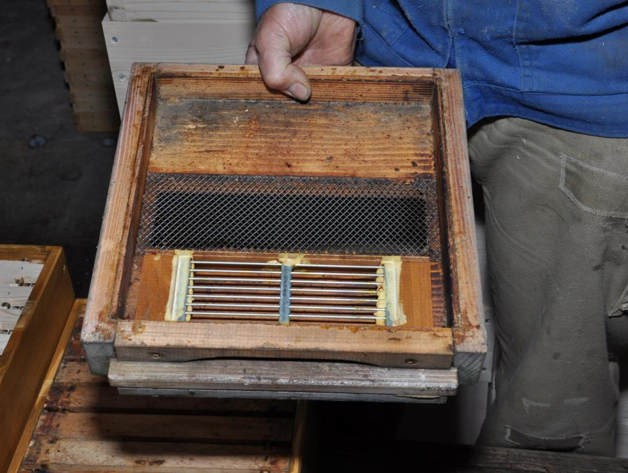
Miniplusboden mit
Drohnengitter
Notes:
Miniplus mit Drohnengitter
Die Drohnen werden nicht gesiebt. In diesen Kästli können Drohnen weder raus noch rein. Auf der Begattungsstation werden die Kästli nicht geöffnet!!
Vorteil: Von der Begattungsstation werden keine Drohnen retour genommen! Die richtigen Drohnen bleiben auf der Station und die «falschen» bleiben in den Miniplus!

Slide 27
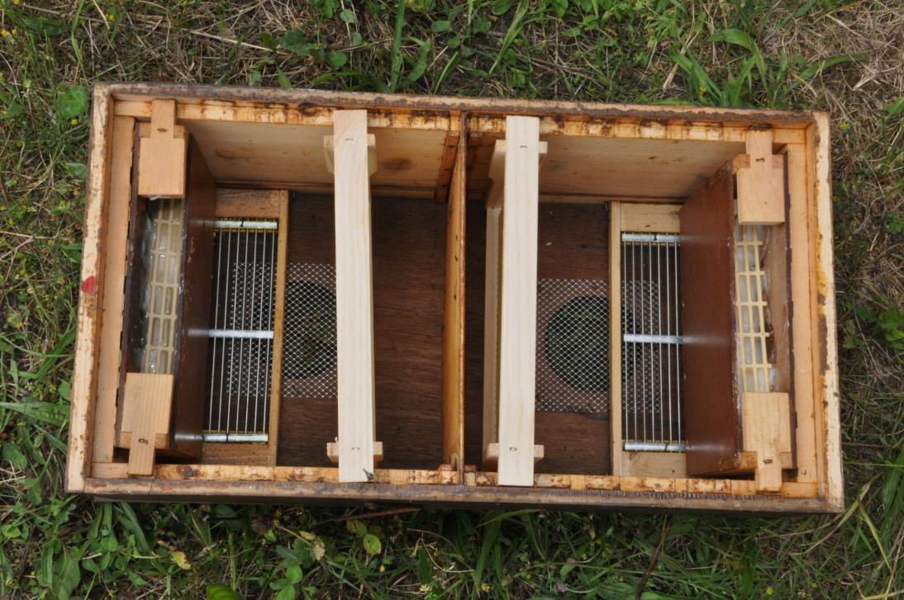
Vorbereitung
Begattungskästchen
Notes:
Doppeltes Miniplus, Platz für je 5 Waben und ein Futtergeschirr. (oder 6 Waben)

Slide 28
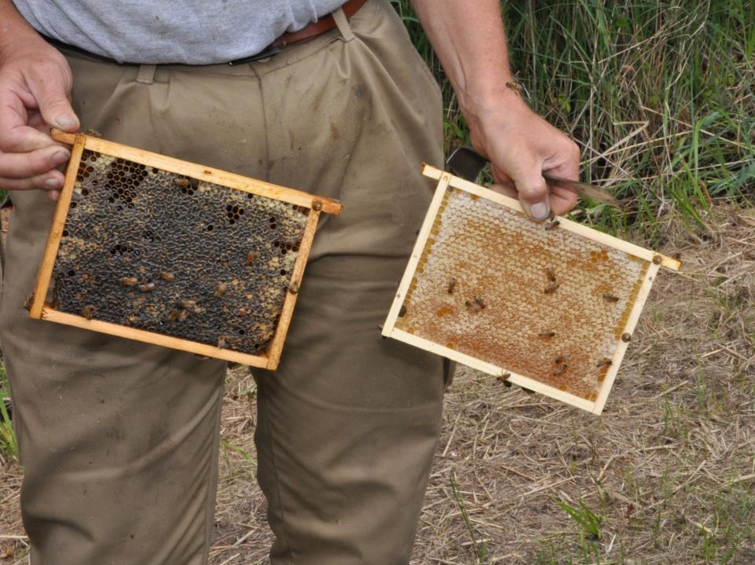
Notes:
Pro Begattungseinheit werden 2 Futterwaben oder eine Futterwabe und eine Futtertasche gegeben

Slide 29
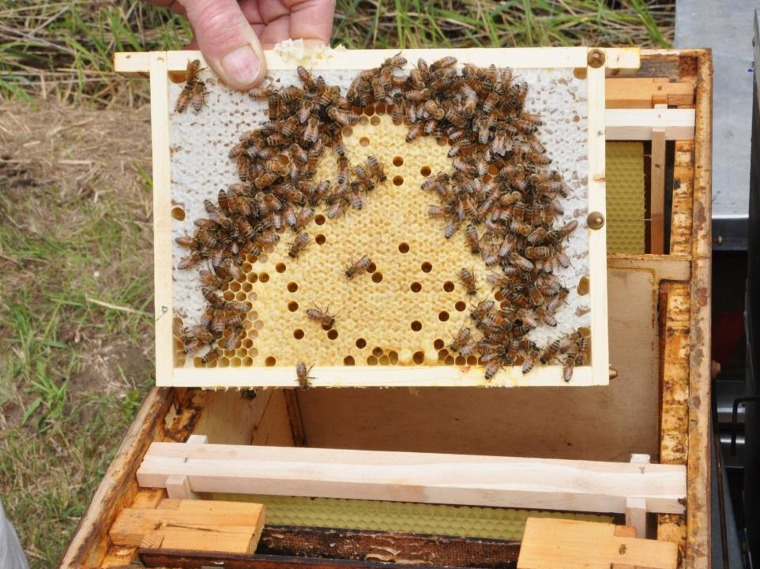
Notes:
Bestückung Miniplus
1 Futterwabe und ein Futtergeschirr
3 Brutwaben, mindestens eine mit offener Brut (oder 2 Brutwaben und eine Leerwabe)
1 Mittelwand
Genügend Bienen!!
Die Miniplus werden 4-7 Tage vor dem zugeben der Zellen erstellt

Slide 30
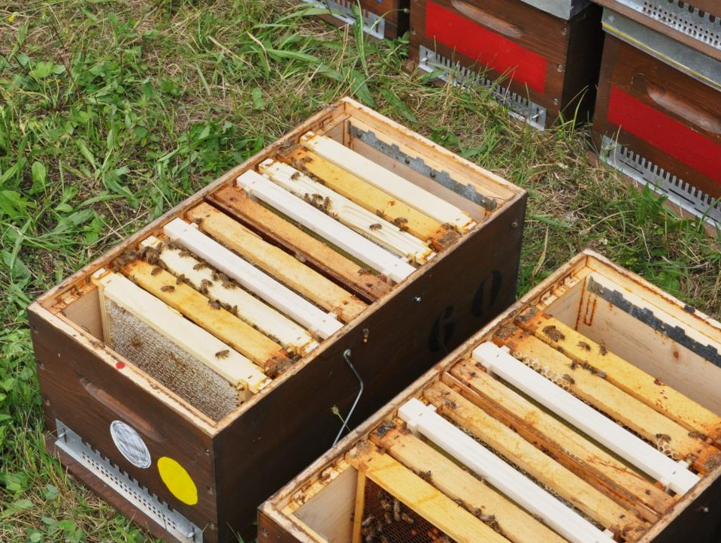
Notes:
Hier fehlen nur noch die Futtertaschen

Slide 31
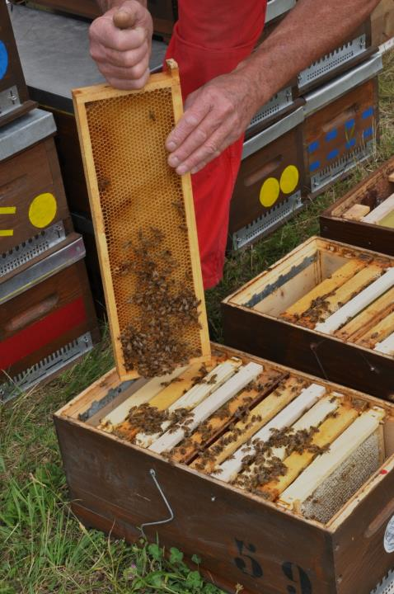
Arbeitsschritte:
Bevölkern der Miniplus 4-7 Tage vor beifügen der Zellen
Zügeln der Miniplus auf einen anderen Standort
Beifügen der Zellen am 10./11.Tag nach dem Umlarven
Aufführen der Miniplus auf die Begattungsstation am 13. - 15. Tag nach Umlarven
2 Wochen auf Begattungsstation belassen
Notes:
Es ist wichtig, dass genügend Bienen in den Miniplus sind. Je nach dem wie viel Brut noch schlüpft sind mehr oder weniger Bienen beizufügen.
Die Miniplus-Völker ziehen selber Königinnenzellen. Diese werden nicht herausgebrochen, da die Zuchtkönigin früher schlüpft und diese Arbeit selber erledigt.

Slide 32
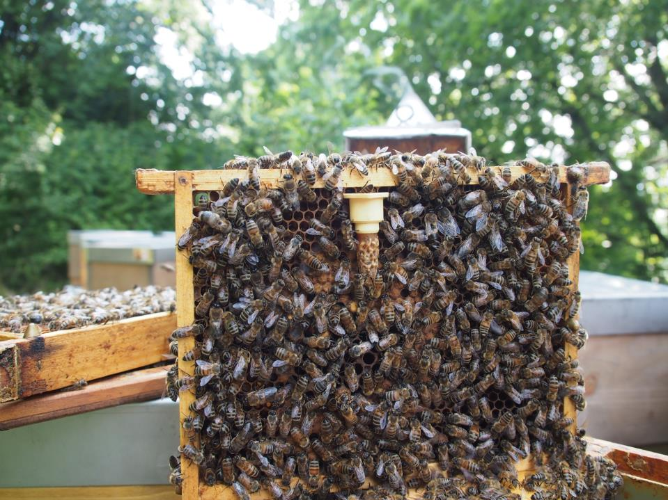
4. 4. Zellen verschulenn
Notes:
Geschlossene Königinnenzelle in eine Wabe sorgfältig «eindrücken»

Slide 33
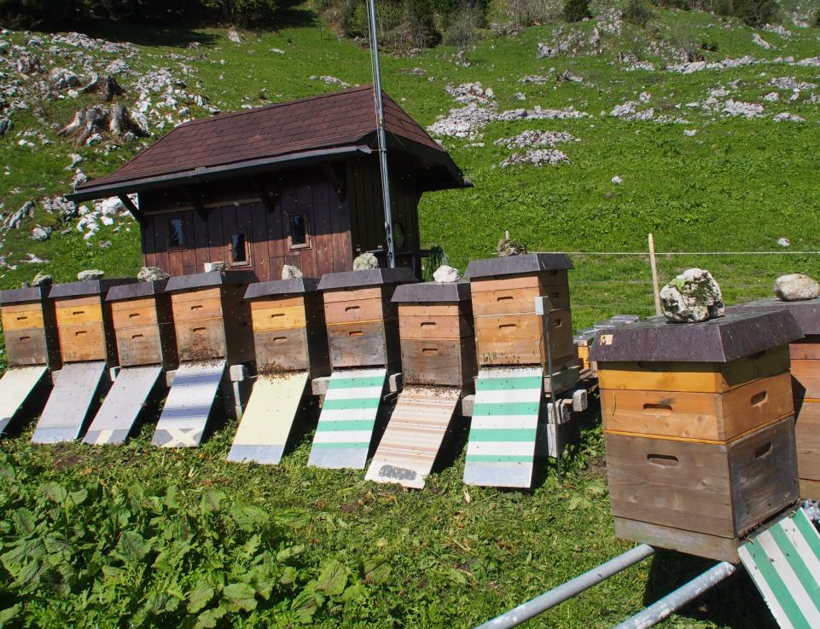
5. Begattungsstation
Dent de Lys
Notes:
Drohnenvölker Dent de Lys
Es werden 20 Drohnenvölker zur Begattung vom ca. 1000-1200 Königinnen aufgeführt
Bei Schlechtwetter (ab 7 Tagen) werden die Völker mit Honigwasser gefüttert damit diese «in Schwung» bleiben! Zur Überwachung der Tracht ist eine Wage mit Wetterstation vorhanden.

Slide 34
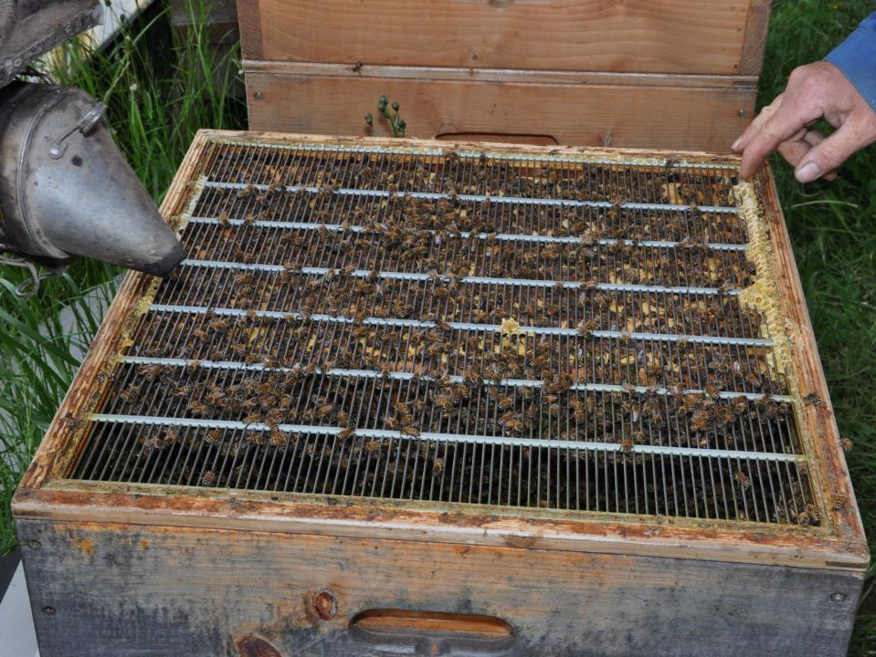
Starke Drohnenvöker
Notes:
Drohnenvölker werden nach den Zuchtkriterien auserlesen. Diese müssen alle Kriterien erfüllen.

Slide 35
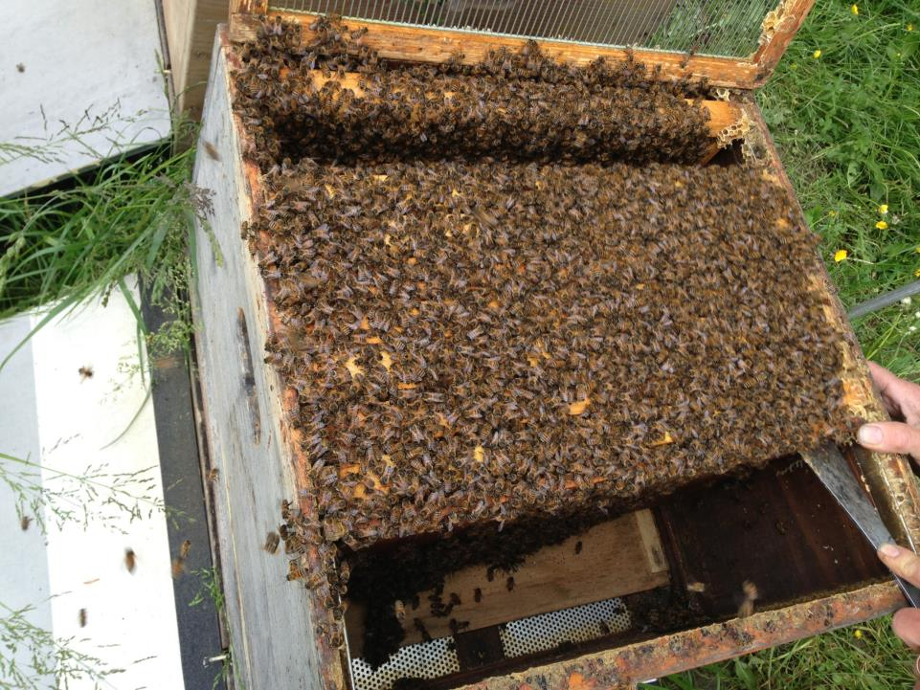
2 Drohnen-
Waben pro
Volk
Notes:
Völker werden auf reduziertem Brutraum gehalten.
Normalerweise sind 8, maximal 9 Brutwaben in einem Volk. (2 Drohnenwaben und 7 normale Brutwaben)

Slide 36
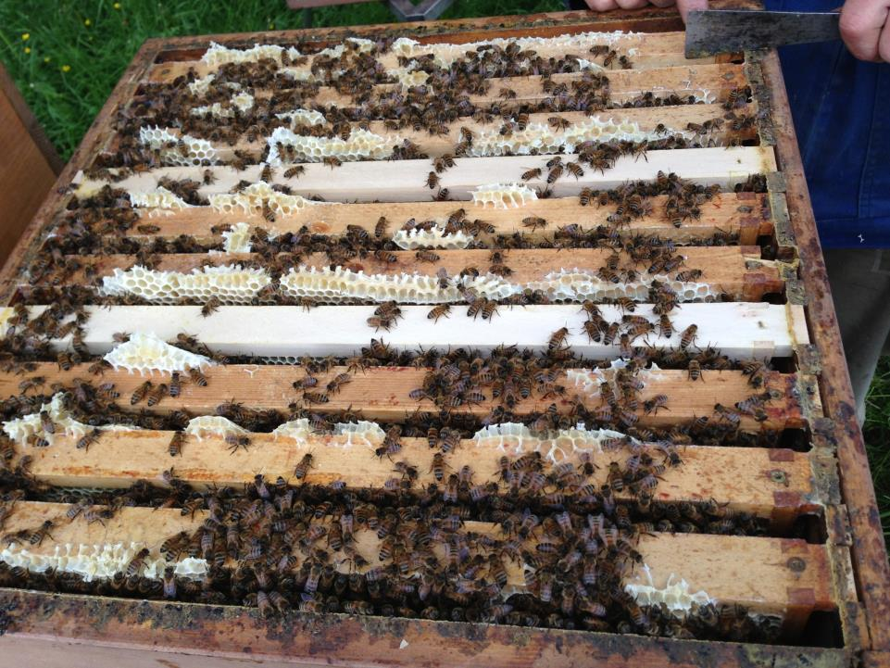
Drohnenvölker müssen viel Futter haben
Notes:
Auf der Begattungsstation ist mindestens ein Volk mit einer Wetterstation/Waage ausgerüstet.
Somit wissen wir genau Bescheid was läuft!!!

Slide 37
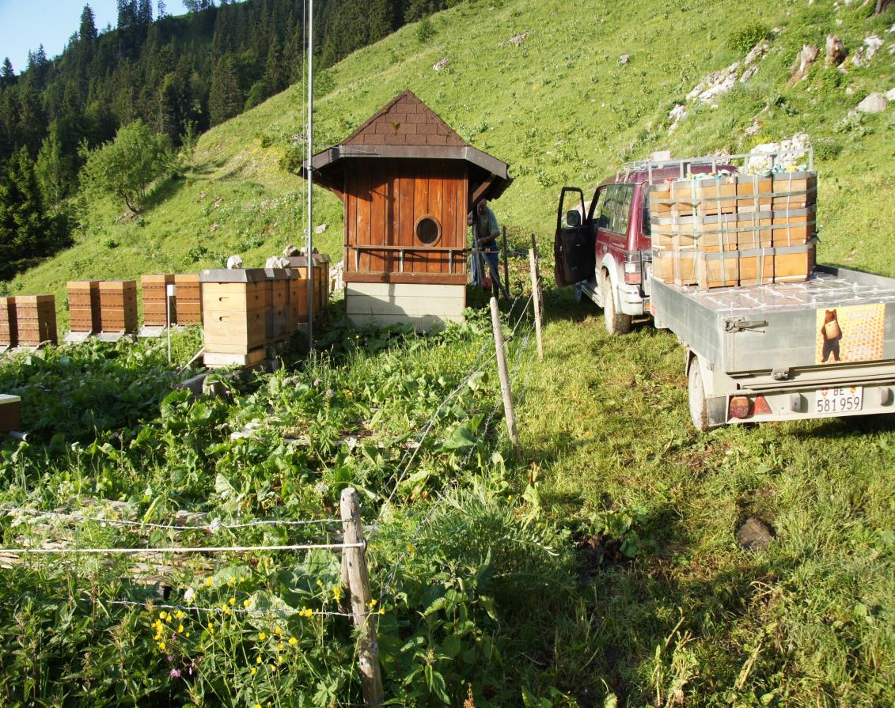
Notes:
Begattungsstation Dent de Lys; Auffuhr der Miniplus

Slide 38
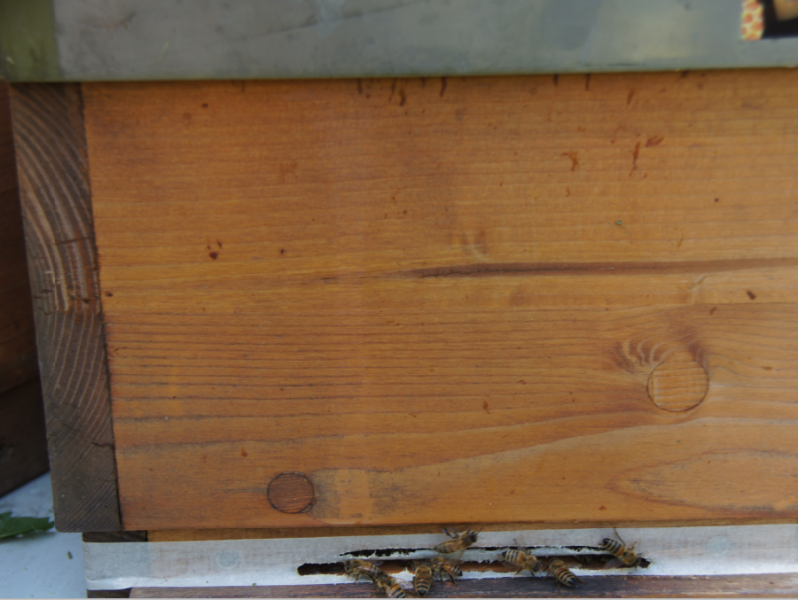
Notes:
Die Miniplus werden mit Malerabdeckband verschlossen.
Sollten wir vergessen ein Kästli zu öffnen, können dies die Bienen selber tun!

Slide 39
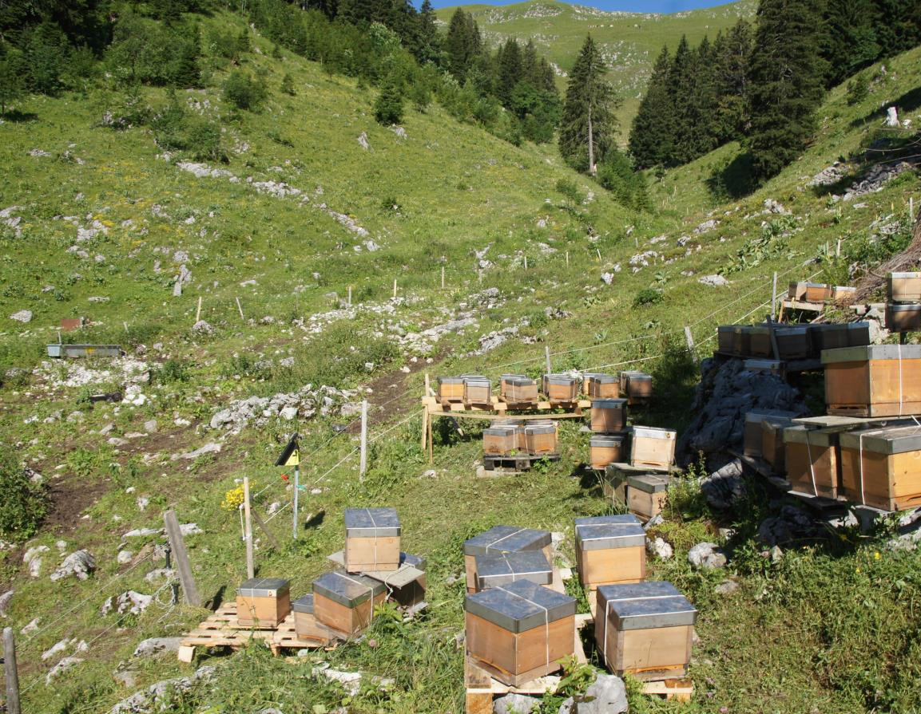
Dent de Lys
Notes:
Minipluskästli werden auf Paletten und weitere Vorrichtungen gelegt. Oft werden 3 er Einheiten gebildet.

Slide 40
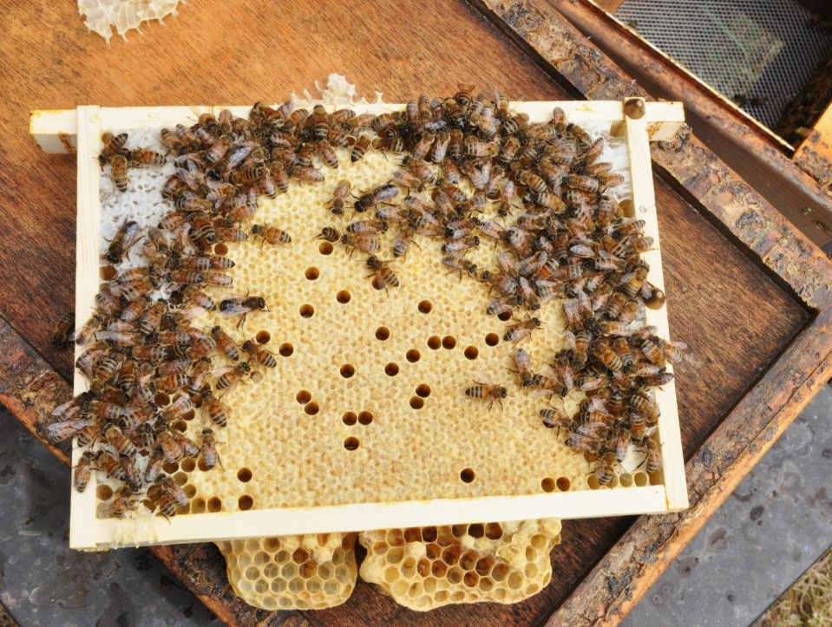
6. Königinnen prüfen/zeichnen
Kontrolle Brutbild
Notes:
Kontrolle Begattungskästli; schönes Brutnest!!!
Mit den Miniplus kann die Königinnen-Qualität (Bild Brutnest) gut überprüft werden.
Königinnen können auch über lange Zeit «gelagert» werden oder sogar in normalen Miniplus überwintert werden. Zargen können beliebig ergänzt werden.
Wichtig ist, dass genügend Futter vorhanden ist. Im Februar muss meistens eine Zarge mit Futterwaben darüber gestellt werden. (unterste Zarge ist meist leer und somit zu entfernen)

Slide 41
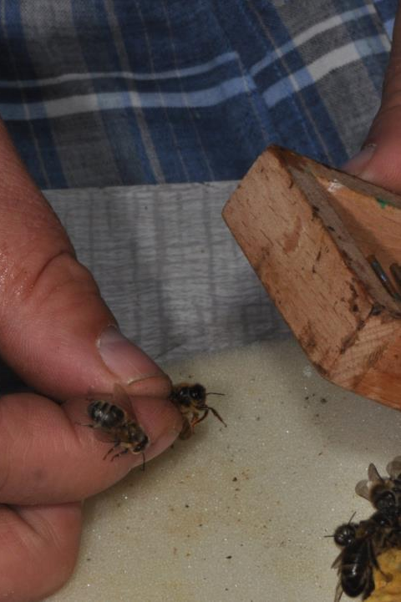

Königin
zeichnen
Königin fixieren

Slide 42

Königin
zeichnen
Leim auftragen

Slide 43

Königin
zeichnen
Plättli aufkleben
Notes:
Wenn Sie mit «Nummernplättli» zeichnen, empfehlen wir Leuchtfarben zu nehmen. (besonders Blau, Grün und Rot sieht man viel besser!!)

Slide 44

Freihändig mit dem Stift
Königin
zeichnen

Slide 45


Juli 2013
©apiservice-gmbh
Bienengesundheitsdienst

